Slide 1
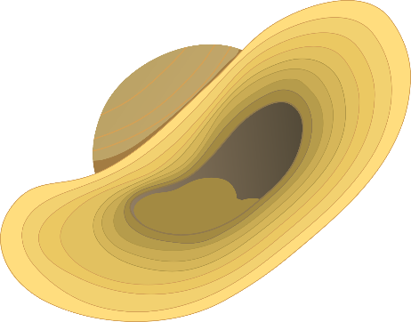
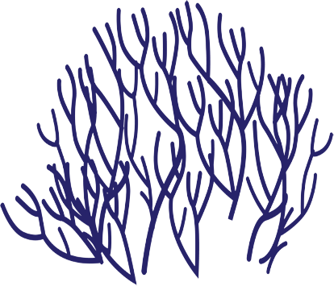
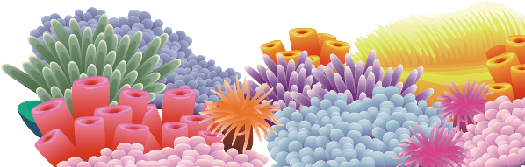
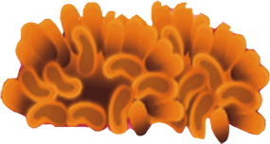
TRƯỜNG TIỂU HỌC GIANG BIÊN
TOÁN
Luyện tập
(trang 87)

Slide 2
1 Đặt tính rồi tính:
a)
708 : 354 =
7552 : 236 =
9060 : 453 =
708 354
7552 236
9060 453
000 2
0472 32
0000 20
000
000
708 : 354 = 2
Vậy phép tính này không có dư
7552 : 236 = 32
9060 : 453 = 20

Slide 3
b)
704 : 234 =
8770 : 365 =
6260 : 156 =
704 234
8770 365
6260 156
2 2
470 21
20 40
5
20
704 : 234 = 2(dư 2)
8770 : 365 = 21(dư5)
6260 : 156 = 40(dư20)

Slide 4
2. Người ta xếp những gói kẹo vào 24 hộp, mỗi hộp chứa 120 gói. Hỏi nếu mỗi hộp chứa 160 gói kẹo thì cần có bao nhiêu hộp để xếp hết số gói kẹo đó?
* Tóm tắt:
Bài giải:
120 gói : 24 hộp
Số gói kẹo trong 24 hộp là:
24 x 120 = 2880 (gói)
Số hộp loại chứa 160 gói kẹo là:
2880: 160 = 18 (hộp)
Đáp số: 18 hộp
160 gói : ? hộp

Slide 5
3. Tính bằng hai cách:
a) 2205 : (35 x 7)
* Cách 1:
Chia 2205 cho tích của 35 và 7.
* Cách 2:
Chia 2205 cho 35, rồi lấy thương chia tiếp cho 7.
2205 : (35 x 7)
2205 : (35 x 7)
= 2205 : 245
= 2205 : 35 : 7
= 9
= 63 : 7
= 9

Slide 6
3. Tính bằng hai cách:
b) 3332 : (4 x 49)
* Cách 1:
Chia 3332 cho tích của 4 và 49.
Chia 3332 cho 4, rồi lấy thương chia tiếp cho 49.
* Cách 2:
3332 : (4 x 49)
3332 : (4 x 49)
= 3332 : 196
= 3332 : 4 : 49
= 17
= 833 : 49
= 17

Slide 7
Chúc các con học tốt!

